Slide 1



Herramientas computacionales para el diseño y modelación de cauces
Modelación hidráulica 2D con HEC-RAS y RAS Mapper
Localización espacial de las condiciones de frontera
Info: r.cfdtools@gmail.com
v.20201118

Slide 2
1. Consideraciones generales

Slide 3
Consideraciones generales
La localización espacial de dos diferentes condiciones de frontera (BC – Boundary Condition Line), No debe ser definida sobre una misma celda de la grilla.
Múltiples condiciones de frontera pueden ser agregadas a la malla compuesta. Se pueden asociar múltiples hidrogramas de entrada, por ejemplo, en el cauce principal y los cauces laterales.
Al menos se debe ingresar una línea de condición de frontera aguas arriba y una aguas abajo.
Las líneas de condición de frontera pueden ser trazadas interna o externamente. Por ejemplo, el flujo base o flujo subterráneo puede ser definido en cualquier zona interna del modelo.
Las líneas BC podrán ser dibujadas o importadas usando un archivo de formas shapefile. Se recomienda importar estas líneas cuando se trate de elementos no rectos como vertederos circulares o curvos.

Slide 4
2. Trazado usando RAS Mapper

Slide 5
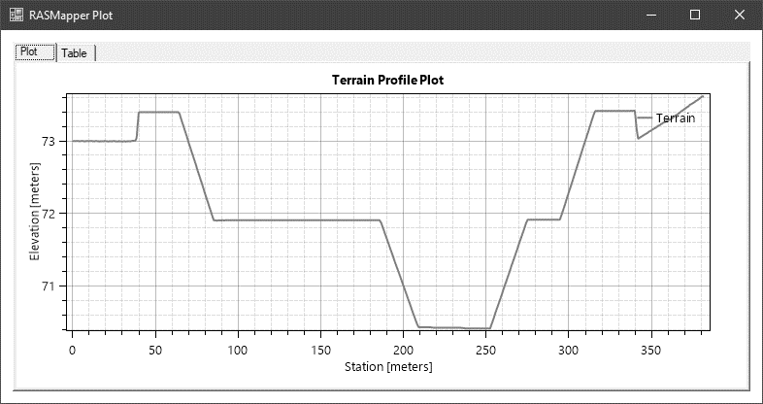
2. Trazado usando RAS Mapper
Localización de la condición de frontera aguas arriba
a. En RAS Mapper, clic derecho sobre Boundary Condition Lines - Edit Geometry (BETA).
b. En la barra de edición, clic en Add New Feature.
Trazar una línea en planta y fuera de la zona límite del área de flujo 2D. La línea trazada debe ser localizada frente a las celdas de la zona del cauce dominante debido a que los pulsos del hidrograma de entrada primero deberán inundar el cauce sinuoso y luego la llanura. La dirección vectorial de la línea trazada podrá ser en cualquier sentido, sin embargo, se recomienda dibujar de izquierda a derecha tomando como referencia el sentido del flujo, tal como se trazan las secciones transversales en modelos 1D.

Slide 6
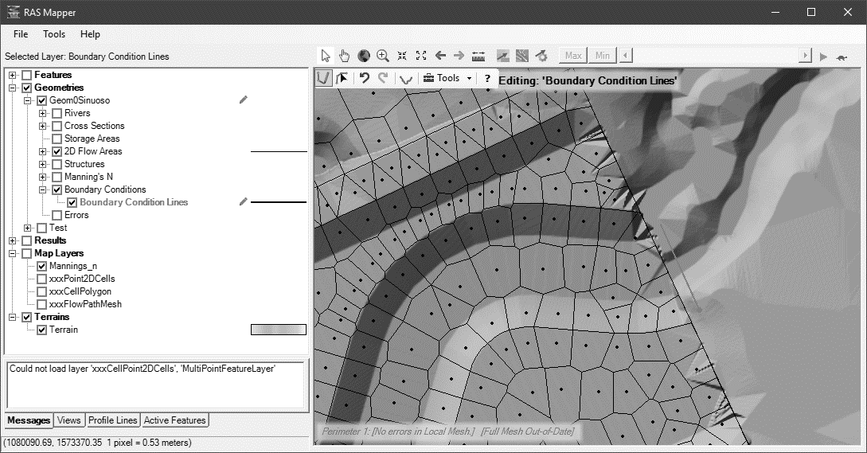

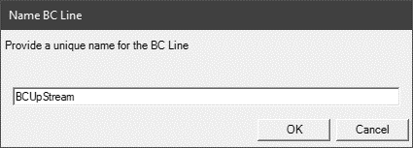
2. Trazado usando RAS Mapper
c. Ingresar el nombre único de la condición de frontera. Por ejemplo, BCUpStream.

Slide 7
2. Trazado usando RAS Mapper
Localización de la condición de frontera aguas abajo
Trazar una línea en planta y fuera de la zona límite del área de flujo 2D. La línea trazada aguas abajo podrá ser localizada frente a las celdas de la zona del cauce dominante o a lo largo de todo la base del cauce de creciente.

Slide 8
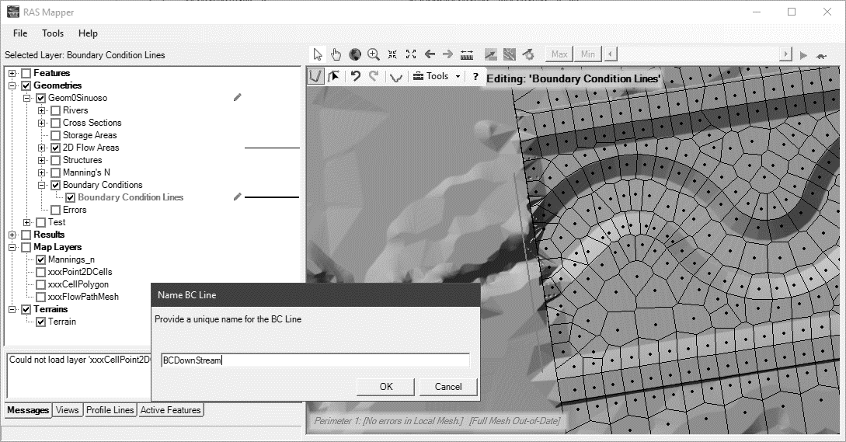
2. Trazado usando RAS Mapper
d. Ingresar el nombre único de la condición de frontera. Por ejemplo, BCDownStream.

Slide 9
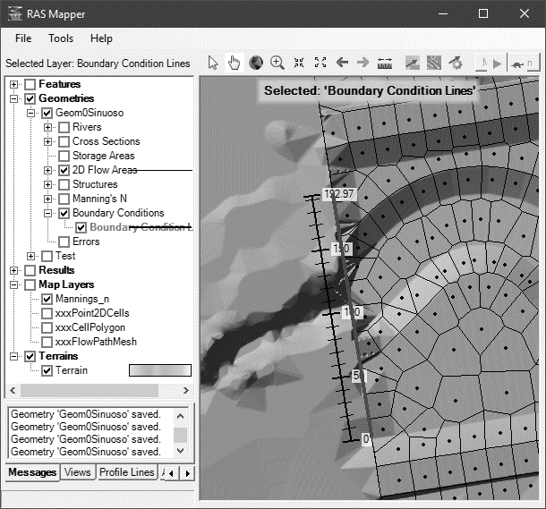
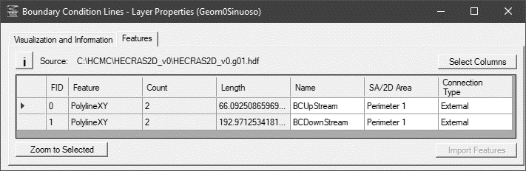
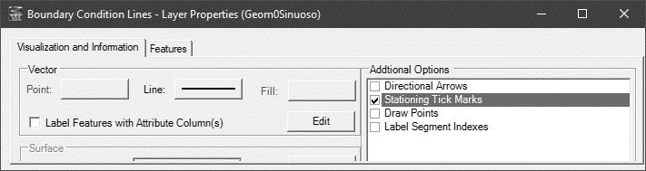
2. Trazado usando RAS Mapper
e. Detener el editor, revisar la tabla de atributos y visualizar la longitud de las lineas trazadas. Clic derecho en Boundary Condition Lines – Stop Editing – Open Atributte Table / Visualization and Information.
Al detener el editor podrá observar una linea adicional sobre la cara de las celdas asociadas a la condición de frontera.

Slide 10
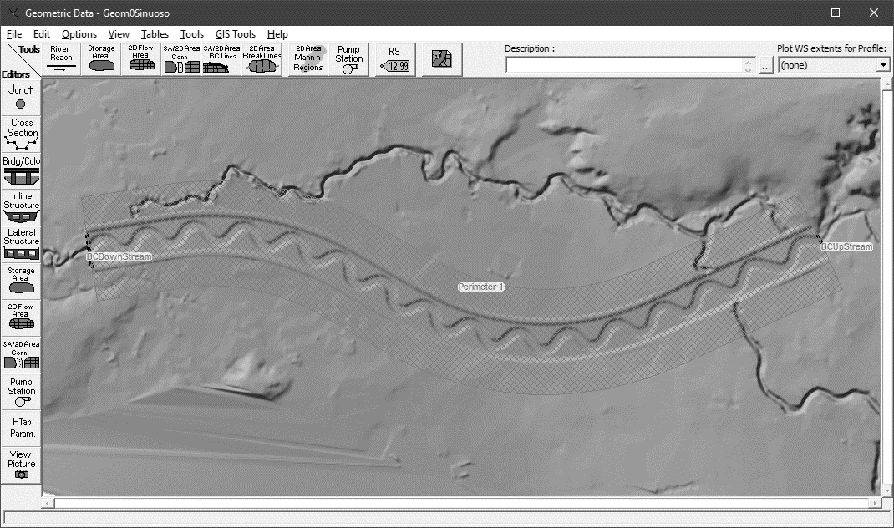
2. Trazado usando RAS Mapper
Estas líneas de frontera también aparecerán en el editor de gemetría de HEC-RAS.

Slide 11
Herramientas computacionales para el diseño y modelación de cauces
Modelación hidráulica 2D con HEC-RAS y RAS Mapper
Datos y condiciones de frontera para flujo no permanente
Info: r.cfdtools@gmail.com
v.20201118

Slide 12
0. Conceptos generales

Slide 13
0. Conceptos generales
Existen 5 diferentes tipos de condiciones de frontera que pueden ser utilizados para modelación 2D y en modelos mixtos 1D a 2D.
Flow Hydrograph: Hidrograma de flujo.
Stage Hydrograph: Hidrograma de almacenamiento.
Normal Depth: Profundidad normal.
Rating Curve: Curva de variación del almacenamiento vs flujo.
Precipitation: Precipitación.

Slide 14


0. Conceptos generales
Flow Hydrograph: Hidrograma de Flujo
Generalmente es utilizado como la entrada de flujo en la línea de condición de frontera definida aguas arriba. (en BCUpStream), sin embargo, también puede ser utilizado para extraer flujo del modelo (valores de flujo negativo), por ejemplo de infiltración.
Los datos requeridos para esta condición de frontera son:
Hidrograma de flujo (Q vs tiempo).
Pendiente de la línea de energía, para el cálculo de la profundidad normal en cada intervalo de modelación.
Stage Hydrograph: Hidrograma de almacenamiento
Este tipo de hidrograma puede ser usado para ingresar o extraer caudal del área de flujo 2D pero en función de la elevación de la lámina de agua respecto al tiempo.
Normal Depth: Profundidad normal.
Esta condición de frontera solo puede ser utilizada para extraer el flujo hacia fuera del área 2D. Para esta condición es necesario ingresar el valor de la pendiente de fricción de dicha área. Esta pendiente pede ser asumida como la pendiente del terreno sobre la línea de frontera en la zona de entrega.

Slide 15
0. Conceptos generales
Rating Curve: Curva de variación del almacenamiento vs flujo.
Esta condición solo puede ser utilizada para extraer flujo del model en áreas 2D. Es necesario ingresar la elevación de la lámina de agua vs el caudal drenado o extraído.
Precipitation: Precipitación.
Puede ser utilizada para modelar los excedentes de precipitación que se convierten en escorrentía sobre toda el área de flujo 2D definida y para cada pulso de tiempo (precipitación menos las pérdidas debidas a la interceptación de la vegetación o Canopy y la infiltración).

Slide 16
1. Definiciones aguas arriba. Hidrogramas para diferentes periodos de retorno

Slide 17
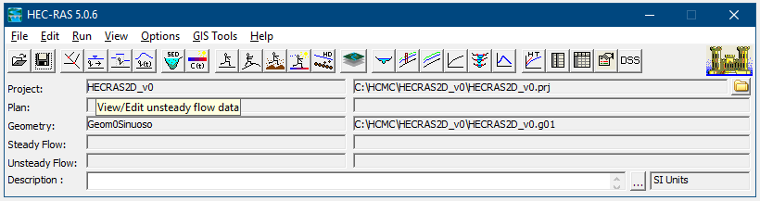
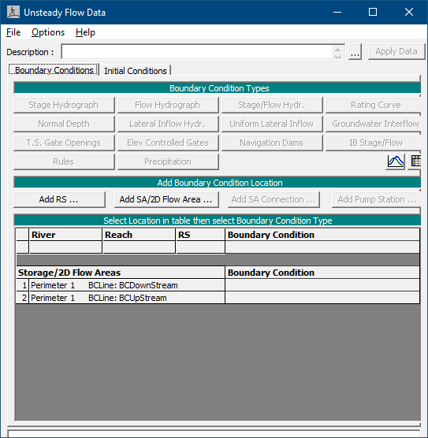
1. Definiciones aguas arriba. Hidrogramas para diferentes periodos de retorno
La definición de las condiciones de entrada debe ser realizada en un archivo independiente para cada periodo de retorno. Para este ejercicio utilizaremos varios hidrogramas de entrada.
a. En la ventana de proyecto de HEC-RAS, clic en el ícono View/Edit unsteady flow data o clic en el menú Edit – Usteady Flow Data.

Slide 18
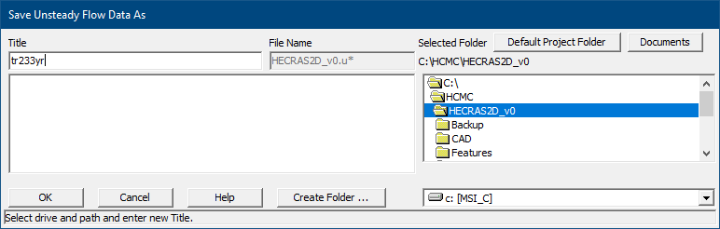
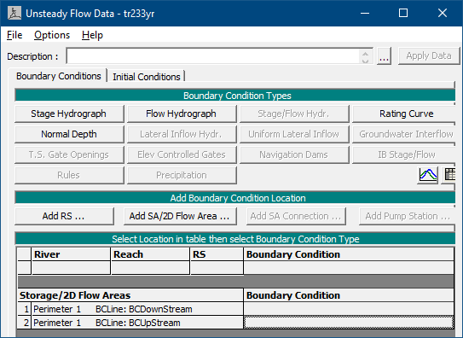
1. Definiciones aguas arriba. Hidrogramas para diferentes periodos de retorno
b. En la ventana Usteady Flow Data, ir al menú File – Save Unsteady Flow Data. Nombrar como: tr2_33yr
c. En la ventana Usteady Flow Data, seleccionar desde la parte inferior de la ventana, la condición de frontera aguas arriba Perimeter 1 BCLine: BCUpStream.
Observará que se activan diferentes de los tipos disponibles para la configuración de esta linea de condición. Dar clic en Flow Hydrograph.

Slide 19
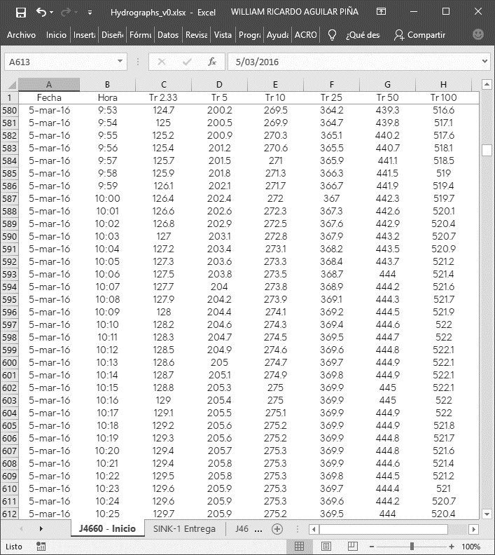
1. Definiciones aguas arriba. Hidrogramas para diferentes periodos de retorno
Desde Microsoft Excel, abrir el archivo C:\HDSI\Taller9\HECRAS2D_v0\Varios\Hydrographs_v0.xlsx que contiene los diferentes hidrogramas utilizados. Utilizaremos los hidrogramas correspondientes a los periodos de retorno 2.33 y 100 años, debido a que en el diseño de la sección compuesta del canal se realizó utilizando el pico de caudal de estos periodos. Ir a la hoja J4660 – Inicio.
En la hoja, identifique la fecha (inicio: 5-mar-16, fin: 8-mar-16), hora, intervalo por pulso (1 min) y número total de registros de datos o pulsos (4321).

Slide 20
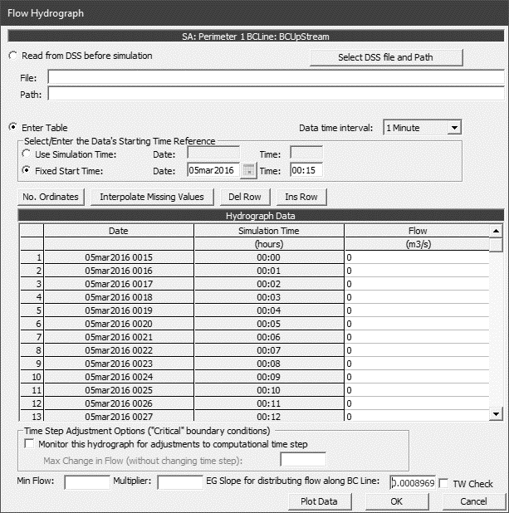
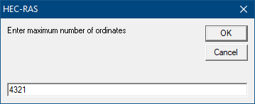
1. Definiciones aguas arriba. Hidrogramas para diferentes periodos de retorno
d. En HEC-RAS y sobre la ventana Usteady Flow Data – Flow Hydrograph. Ingrese los valores del hidrograma de 2.33 años de periodo de retorno. En pendiente de la linea de energía, establezca 0.0008969 suponiendo que la pendiente de esta línea es paralela a la pendiente de la lámina de agua y del fondo del cauce sinuoso.

Slide 21
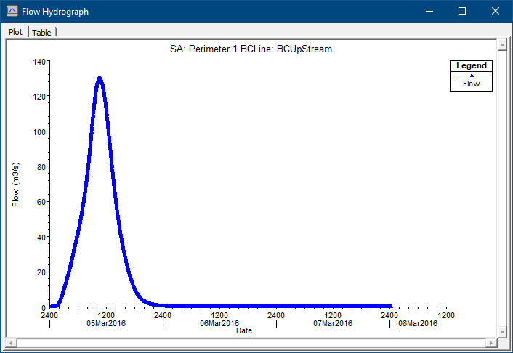
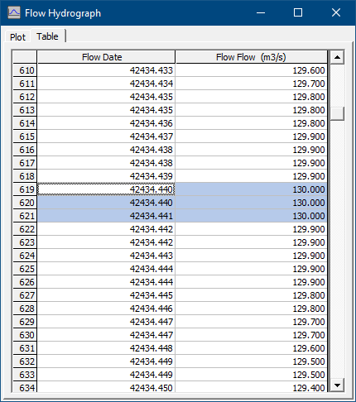
1. Definiciones aguas arriba. Hidrogramas para diferentes periodos de retorno
Clic en Plot Data. Como se observa en la figura, el pico del hidrograma correponde a 130 m³/s, valor utilizado para el diseño de la sección del cauce sinuoso dominante. Clic en el menú File – Save Unsteady Flow Data.

Slide 22
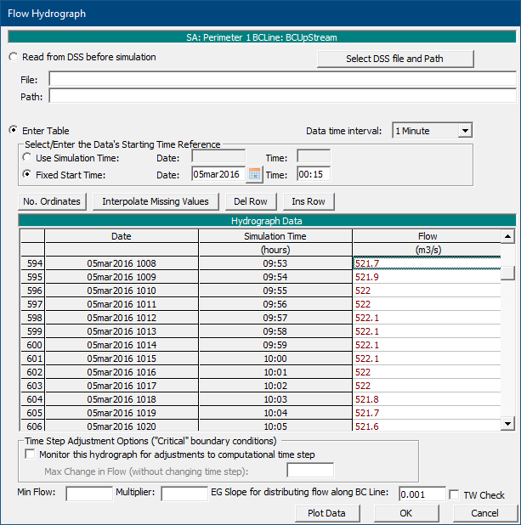
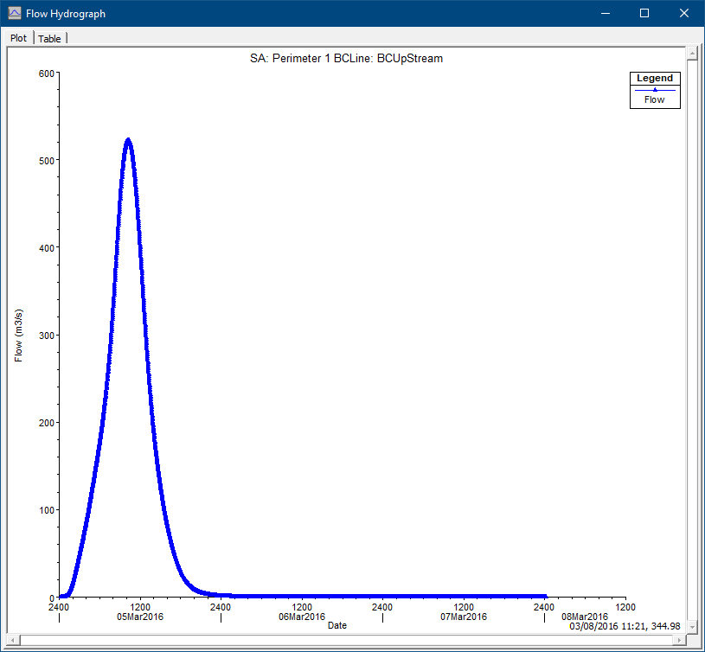
1. Definiciones aguas arriba. Hidrogramas para diferentes periodos de retorno
Para la inclusión del hidrograma correspondiente a 100 años de periodo de retorno, repita los pasos anteriores guardando los datos como tr100yr. Verifique que el pico del hidrograma ingresado es 522.1 m³/s.

Slide 23
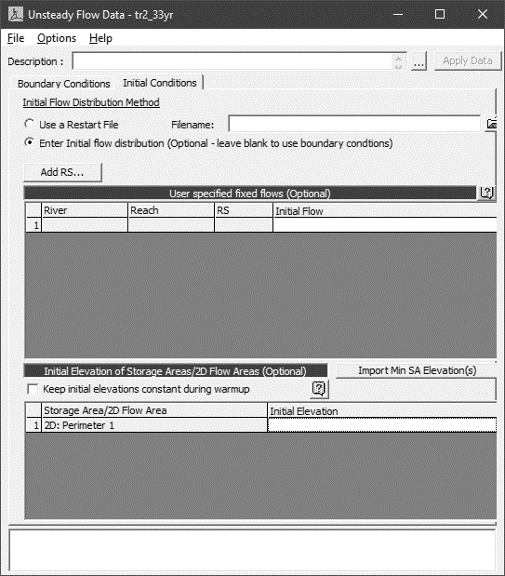
1. Definiciones aguas arriba. Hidrogramas para diferentes periodos de retorno
Opcionalmente y desde la misma ventana encontrá la pestaña Initial Conditions, le permitirá definir un valor de elevación de lámina inicial que podrá ser definido como constante durante la etapa de calentamiento del modelo.

Slide 24
2. Definiciones aguas abajo. Profundidad normal y pendiente de diseño utilizada

Slide 25
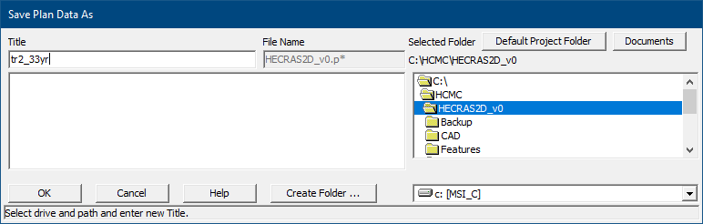
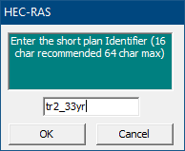
2. Definiciones aguas abajo. Profundidad normal y pendiente de diseño utilizada
a. En HEC-RAS, abrir los datos de condición de frontera tr2_33yr, volver a la ventana principal y oprimir en el botón Guardar. La herramienta solicitará que guarde el Plan de Modelación, guarde el plan como tr2_33yr y defina el identificador corto del plan con el mismo nombre.

Slide 26
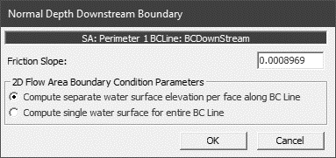
2. Definiciones aguas abajo. Profundidad normal y pendiente de diseño utilizada
b. En la ventana Unsteady Flow Data – tr2_33yr, seleccione el registro correspondiente a la condición de frontera aguas abajo: Perimeter 1 BCLine: BCDownStream. Clic en Normal Depth. Recuerde que para esta condición es necesario ingresar el valor de la pendiente de fricción de dicha área. Esta pendiente pede ser asumida como la pendiente del terreno sobre la línea de frontera en la zona de entrega. Para este ejercicio ingresaremos la pendiente utilizada en el diseño del cauce sinuoso y no la pendiente del valle. El cálculo de la elevación de lámina de agua puede ser realizado para cada celda o uniforme a lo largo de toda la linea de la condición de frontera. Realizar la modelación utilizando los dos valores y verificar los resultados obtenidos en las celdas de salida.
Realice el mismo procedimiento para los datos correspondientes a 100 años de periodo de retorno.

Slide 27
3. Inclusión de precipitación directa simultánea sobre el área de drenaje

Slide 28
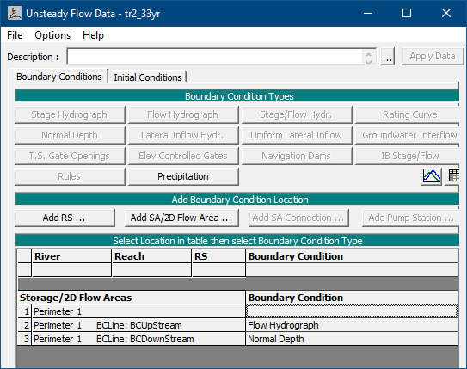
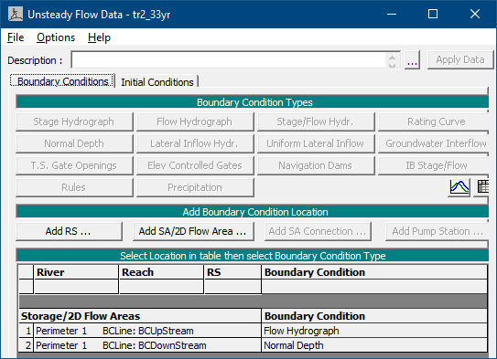
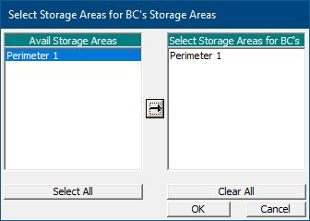
3. Inclusión de precipitación directa simultánea sobre el área de drenaje
Para modelar datos de lluvia sobre toda el área de flujo 2D, en HEC-RAS, abrir los datos de condición de frontera para flujo no permanente tr2_33yr, clic en Add S/2D Flow Area…. Aparecerá un nuevo registro con condiciones de frontera para todo el Perimetro 1 y se activará la opción Precipitation.

Slide 29
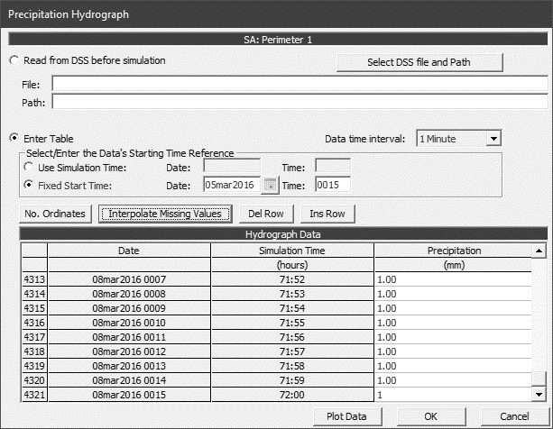
3. Inclusión de precipitación directa simultánea sobre el área de drenaje
En la ventana del Hietograma podrá ingresar valores en el mismo intervalo de tiempo empleados para los hidrogramas de entrada o un valor constante en el tiempo. Para el desarrollo del ejercicio del curso NO incluiremos datos de precipitación, sin embargo y a modo de ejemplo, podrá crear un nuevo archivo para modelar únicamente esta condición sin especificar hidrogramas de entrada para evaluar su funcionamiento.

Slide 30

Contenido creado por: r.cfdtools@gmail.com
https://github.com/rcfdtools
Licencia, cláusulas y condiciones de uso en:
https://github.com/rcfdtools/R.HydroTools/wiki/License

